Slide 1

Αρχές κλασσικής χημειοθεραπείας
Ευθυμία Ρηγάτου
Παιδίατρος
Πανεπιστημιακή .Ογκολογική.Αιματολογική.Μονάδα

Slide 2
Ορισμοί
Ο όρος κλασσική χημειοθεραπεία αναφέρεται στη χρήση κυτταροτοξικών- χημικών ουσιών με σκοπο την καταστροφή ή τον έλεγχο της ανάπτυξης των καρκινικών κυττάρων
The term classical chemotherapy refers to the use of cytotoxic chemical substances aimed at destroying or controlling the growth of cancer cells.
Κυτταροστατικά η χημειοθεραπευτικοί παράγοντες είναι φάρμακα που με διάφορους μηχανισμούς προκαλούν καταστροφή των κυττάρων που βρίσκονται σε έντονη μεταβολική φάση
Cytostatic or chemotherapeutic agents are drugs that, through various mechanisms, destroy cells that are in an intense metabolic phase.

Slide 3
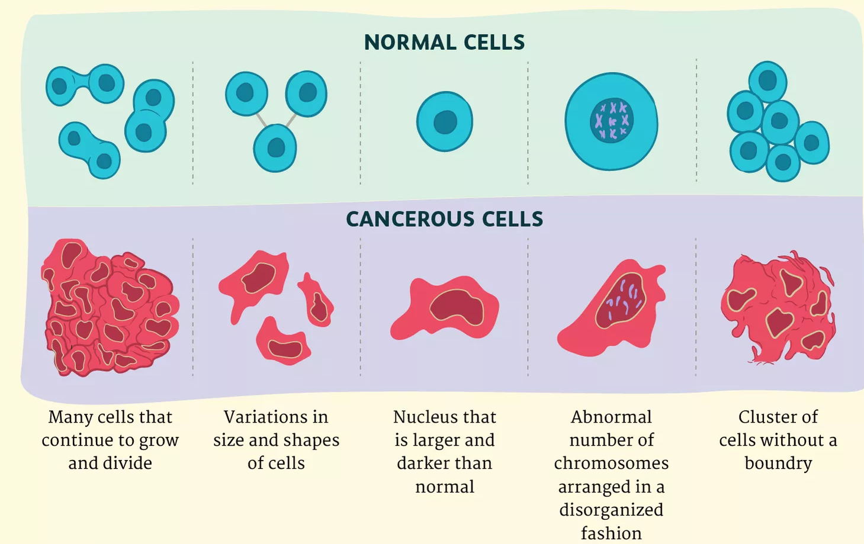
Χαρακτηριστικά των καρκινικών κυττάρων
Απουσία βιολογικών διαδικασιών γήρανσης και απόπτωσης
Απώλεια ελέγχου του πολ/μου -ανεξέλεγκτη υπερπαραγωγή

Slide 4
Χαρακτηριστικά των καρκινικών κυττάρων
Characteristics of Cancer Cells
  Τα ταχέως διαιρούμενα κύτταρα είναι γενικά πιο ευαίσθητα
  Rapidly dividing cells are generally more sensitive
  Τα κύτταρα που βρίσκονται στη φάση Go συνήθως επιβιώνουν της δράσης της κλασσικής χημειοθεραπείας
  Cells in the G₀ phase usually survive classical chemotherapy
Το ποσοστό των κυττάρων που πολλαπλασιάζονται (GF )δεν είναι πάντα σταθερό
The proportion of proliferating cells (Growth Fraction GF) is not always stable
.

Slide 5
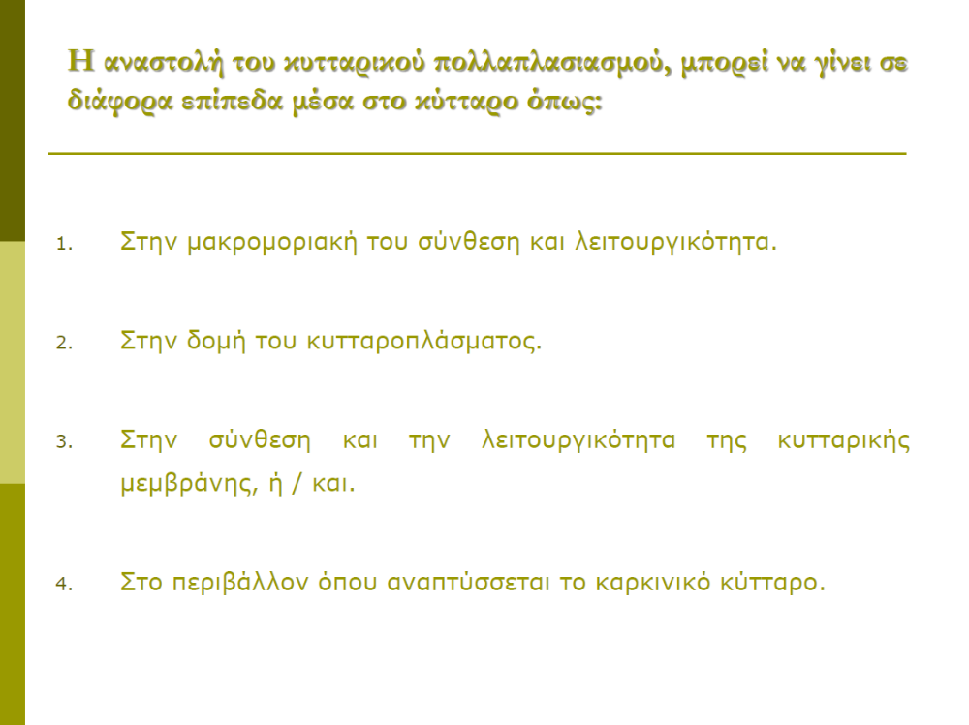
Κλασσικά χημειοθεραπευτικά μηχανισμοί δράσης

Slide 6
Κλασσικά χημειοθεραπευτικά μηχανισμοί δράσης
ΒΛΑΒΗ στη ΔΟΜΗ ΤΟΥ DNA
Damage to DNA structure
ΔΕΣΜΕΥΟΥΝ ΤΗ ΣΥΝΘΕΣΗ ΤΟΥ RNA
Inhibit RNA synthesis
ΔΡΟΥΝ ΣΤΗΝ ΚΥΤΤΑΡΙΚΗ ΑΤΡΑΚΤΟ
Act on the mitotic spindle
ΑΝΑΣΤΕΛΟΥΝ ΕΝΖΥΜΑ ΑΠΑΡΑΙΤΗΤΑ ΓΙΑ ΤΟΝ ΚΥΤΤΑΡΙΚΟ ΜΕΤΑΒΟΛΙΣΜΟ
Inhibit enzymes essential for cellular metabolism

Slide 7
Κατηγορίες κλασσικών χημειοθεραπευτικών
Αντιμεταβολίτες
Αλκυλιούντες παράγοντες
Κυτταροτοξικά αντιβιοτικά
Φυτικά αλκαλοειδή
Άλλα αντινεοπλασματικά
Antimetabolites
Alkylating agents
Cytotoxic antibiotics
Vinca alkaloids
Other antineoplastic agents

Slide 8
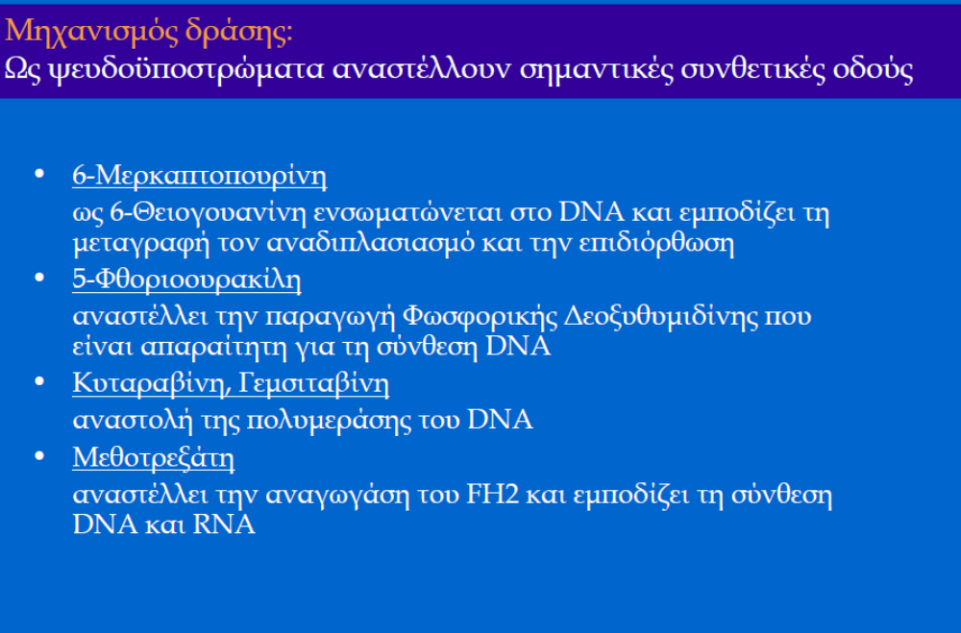
ΑΝΤΙΜΕΤΑΒΟΛΙΤΕΣ
Antimetabolites
Δομικά ανάλογα μορίων :πουρινών πυριμιδινών φυλλικου οξεως
που εμπλέκονται με τη σύνθεση DNA, RNA
Structural analogues of purines, pyrimidines, and folic acid
Πουρινικό ανάλογο
Ανάλογο πυριμιδίνης
Δομικο ανάλογο του φολικού οξέως

Slide 9
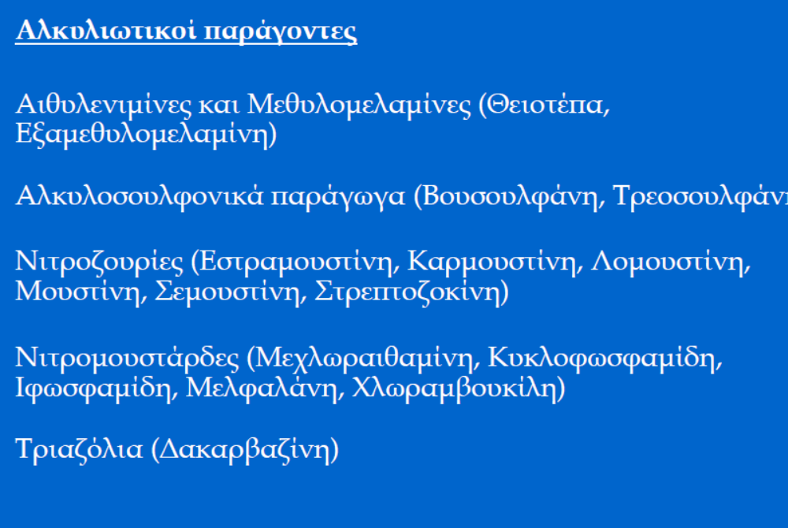
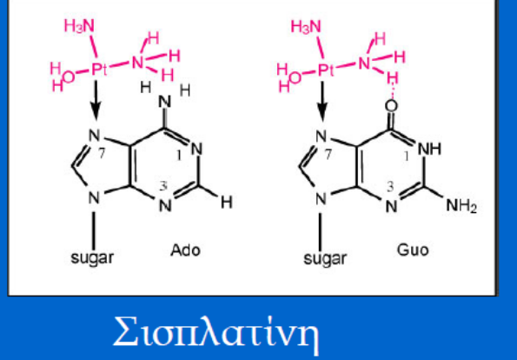
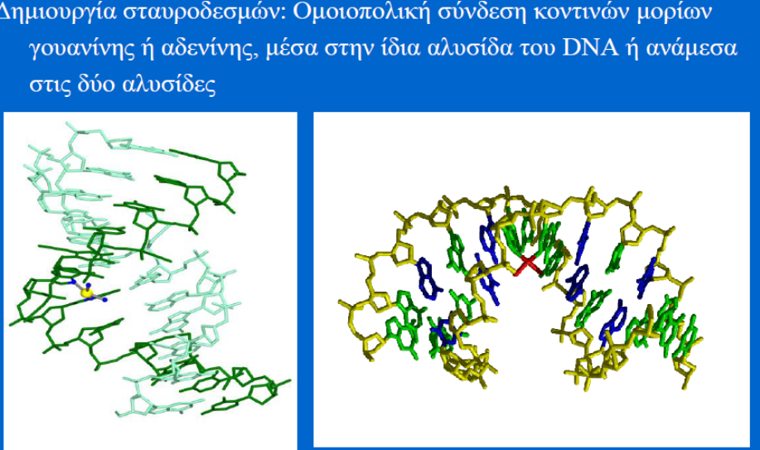
Σύνδεση με αδενίνη ή γουανίνη
They create cross-links
They inhibit DNA replication
They inhibit DNA repair
They inhibit RNA transcription
Binding to adenine or guanine
ΔΗΜΙΟΥΡΓΟΥΝ ΣΤΑΥΡΟΔΕΣΜΟΥΣ
EMΠΟΔΙΖΟΥΝ
TON ANAΔΙΠΛΑΣΙΑΣΜΟ TOY DNA,
TH ΔΙΟΡΘΩΣΗ ΤΟΥ DNA
ΤΗ ΜΕΤΑΓΡΑΦΗ ΤΟΥ RNA
Notes:
Forming cross reactions with purines and prevent DNA dublication andrepair
RNA transcription

Slide 10
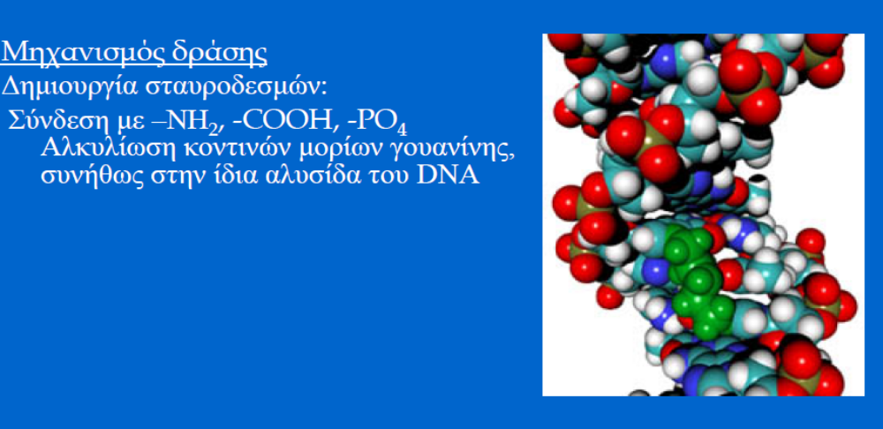
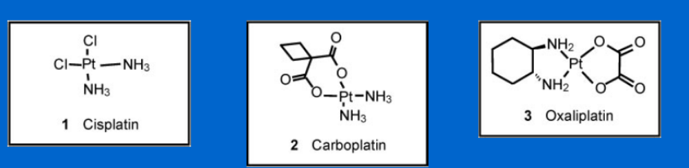
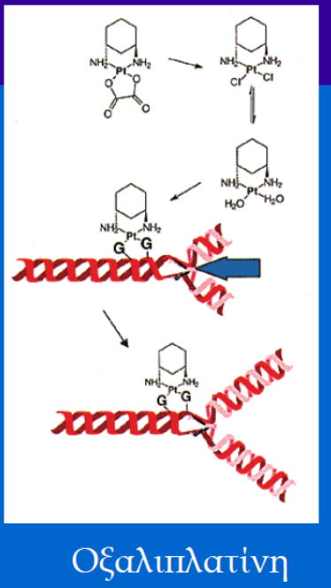
Αλκυλιωτικοί παράγοντες
Κυκλοφωσφαμίδη
Πλατίνες
Σύνδεση με αδενίνη ή γουανίνη

Slide 11
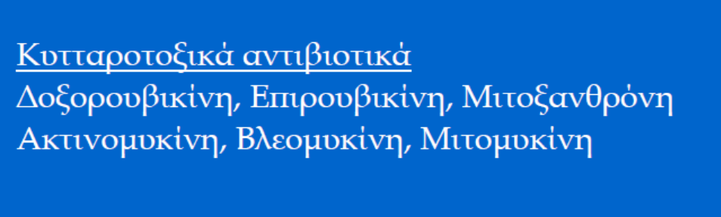
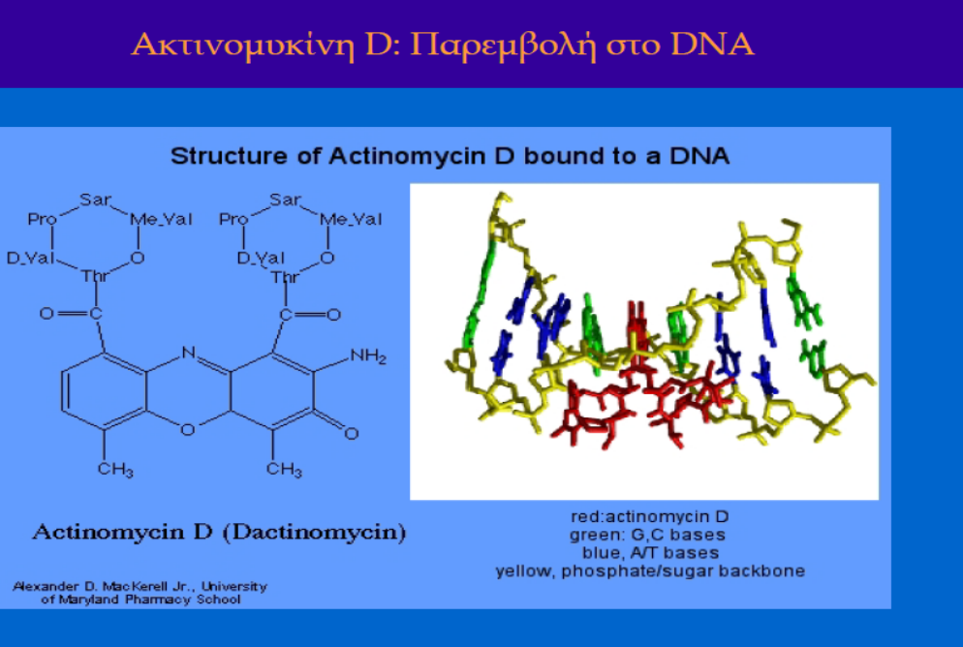
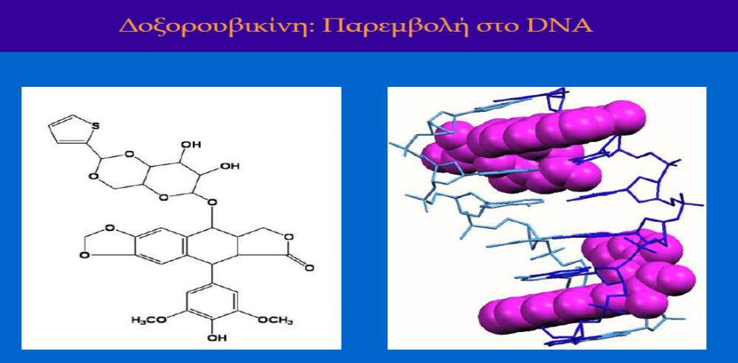
Cytotoxic Antibiotics
ACTINOMYCIN D
Πρόσδεση στο DNA,
Αναστολή τοποισομεράσης ΙΙ, Θραύση αλυσίδων DNA
Ποικίλλοι μηχανισμοί δράσης
ACTINOMYCIN D:
• DNA binding
• Topoisomerase II inhibition
• DNA strand breaks
DOXORUBICIN
Αναστολή τοποισομεράσης
Θραύση αλυσίδων DNA
Σχηματισμός ελέυθερων ριζών
Αλληλεπίδραση με κυτταρική μεμβράνη
DOXORUBICIN:
• Topoisomerase inhibition
• DNA strand breaks
• Formation of free radicals
• Interaction with cell membrane
Notes:
Bind on DNA , INHIBITION OF TOPOISOMERASE, BREAKING DNA CHAINS
FORMATION OF FREE RADICALS
CROSS EACTION WITH CELLULAR MEMBRANE

Slide 12
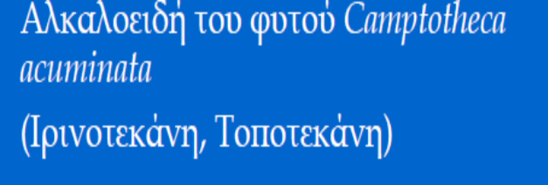
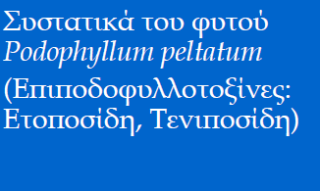
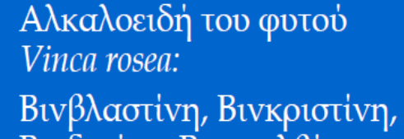

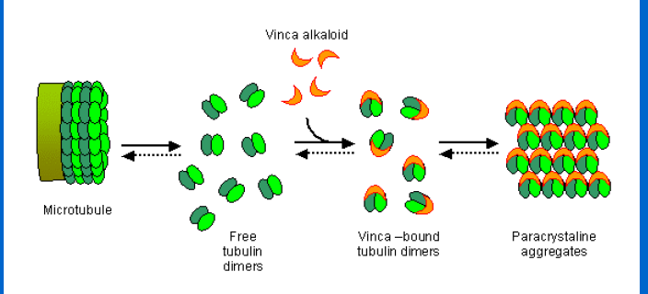
Φυτικά αλκαλοειδή
Αναστέλλουν τη μίτωση
Vinca Alkaloids
They inhibit mitosis

Slide 13
Άλλα χημειοθεραπευτικά
Other Chemotherapeutic Agents
Πρεδνιζόνη: λεμφόλυση μεσω πρόσδεσης σε υποδοχέα των στεροειδών
L-Asparaginase ένζυμο που εξαντλεί την ασπαραγίνη από τα κύτταρα
Prednisone: lympholysis through binding to steroid receptors
L-Asparaginase: enzyme that depletes asparagine from cells

Slide 14
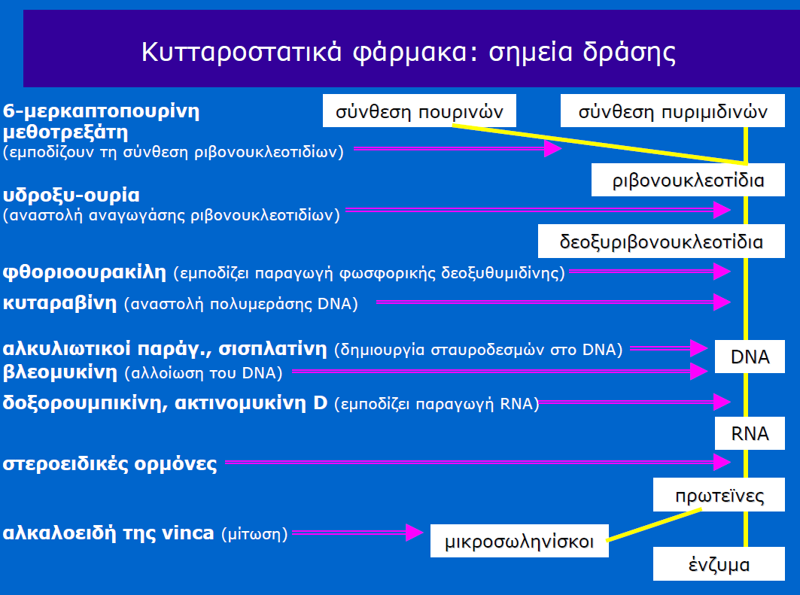
ΑΝΤΙΜΕΤΑΒΟΛΙΤΕΣ
ΑΛΚΥΛΙΩΤΙΚΟΙ ΠΑΡΑΓΟΝΤΕΣ
ΚΥΤΤΑΡΟΤΟΞΙΚΑ
ΑΛΚΑΛΟΕΙΔΗ ΒΙΝΚΑ

Slide 15
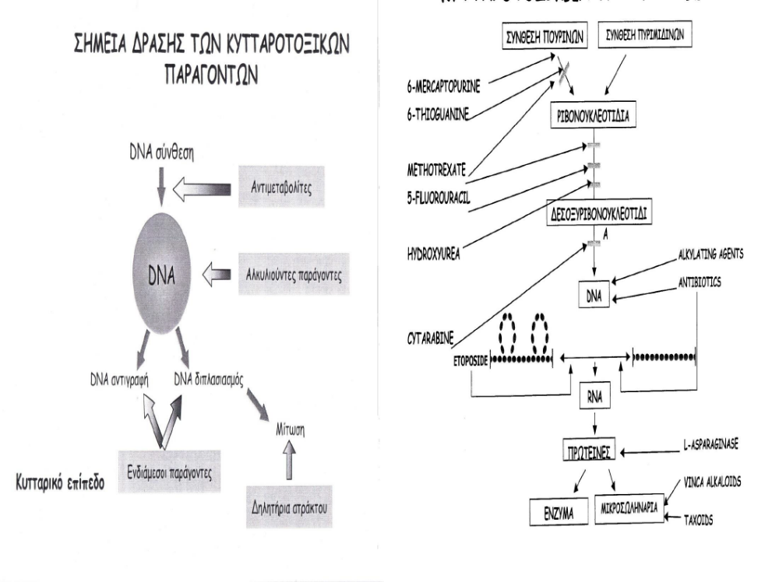

Slide 16
Χημειοθεραπευτικά και κυτταρικός κύκλος Chemotherapy and the Cell Cycle
Ειδικά του κυτταρικού κύκλου: δρουν σε μια συγκεκριμένη φάση του κυτταρικού κύκλου
  Τα περισσότερα δρουν μέσω καταστροφής του DNA.
  H τοξικότητα είναι μεγαλύτερη κατά τη φάση S της σύνθεσης του DNA
  Άλλα δρουν κατά τη φάση Μ και δεσμεύουν τη μιτωτική άτρακτο
Μη ειδικά του κυτταρικού κύκλου που δρουν σε οποιαδήποτε φάση του κυτταρικού κύκλου ακόμη και στη Go αποτελεσματικά στους βραδέως εξελισσόμενους όγκους
Cell‑cycle–specific agents: act on a specific phase of the cell cycle. Most act by damaging DNA.
  Toxicity is greater during the S‑phase (DNA synthesis).
  Others act during the M‑phase by binding the mitotic spindle.
Cell‑cycle–nonspecific agents: act in all phases of the cycle, even in G0, and are more effective in slowly growing tumors

Slide 17
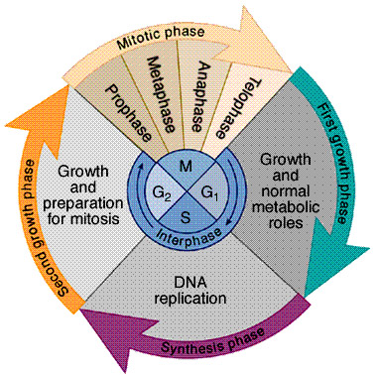
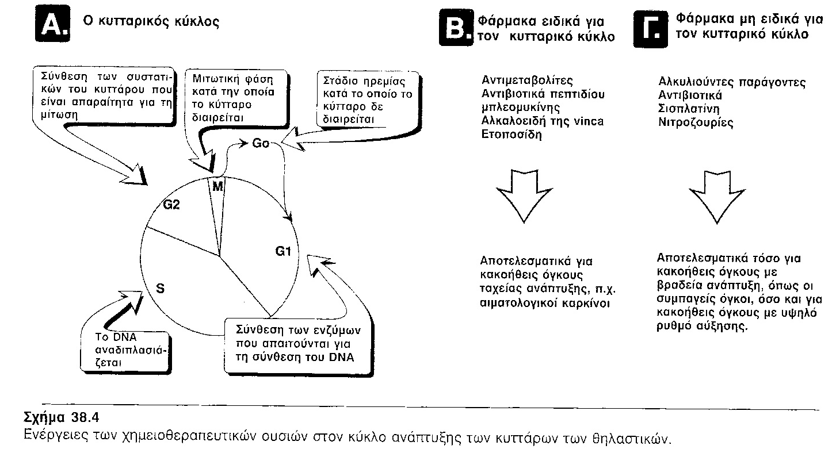
Φάρμακα ειδικά του κυτταρικού κύκλου
VINBLASTINE VINCRISTINE
BLEOMYCIN
ETOPOSIDE
L -ASPARAGINASE
ACTINOMYCIN-D
DOXORUBICIN
DAUNORUBICIN
VINCRISTINE
FLUORURACIL
HYDROXYUREA
THIOGUANINE
VINBLASTINE
CYTARABINE
METHOTREXATE
MERCAPTOPURINE

Slide 19
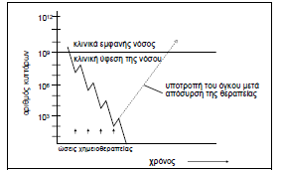
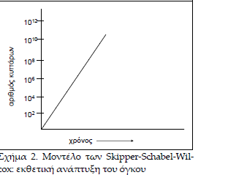
Βασική αρχή της χημειοθεραπείας
Basic Principle of Chemotherapy
“fractional cell kill hypothesis”
Κάθε ώση κυτταροστατικού σκοτώνει έναν ορισμένο σταθερό αριθμό κυττάρων (κινητική πρώτης τάξης).
επαναλαμβανόμενες δόσεις χημειοθεραπευτικού για εκρίζωση νόσου
Ο χρόνος διπλασιασμού των καρκινικών κυττάρων είναι σταθερός
Καμπύλη ανάπτυξης ευθεία μορφή
Each dose of cytotoxic drug kills a constant fraction of tumor cells (first‑order kinetics).
Repeated doses are required for eradication of disease.
The doubling time of cancer cells is constant.
The growth curve follows a linear pattern

Slide 20
Υπολογισμός δόσης χημειοθεραπευτικών
Calculation of Chemotherapy Dosage
Όλα τα χημειοθεραπευτικά υπολογίζονται με βάση την επιφάνεια σώματος (φόρμουλα Dubois body surface area )
B.Σ(kg) ×Y(cm)
3600
All chemotherapeutic drugs are calculated based on body surface area (BSA) using the DuBois formula
Παιδιά <10-12 κg ή <12 μηνών, με βάση το σωματικό βάρος ( according to body weight)
Children <10–12 kg or <12 months of age: dosage based on body weight.

Slide 21
Συνέργεια φαρμάκων Medication synergy
Δύο ή περισσότερα φάρμακα εμφανίζουν συνέργεια, όταν το αποτέλεσμα της συγχορήγησης τους είναι μεγαλύτερο από το άθροισμα των αποτελεσμάτων των επί μέρους φαρμάκων, όταν αυτά χορηγούνται μεμονωμένα.
Two or more drugs exhibit synergy when the combined effect of their co‑administration exceeds the sum of the effects produced by each drug individually.
Παραδείγματα συνέργειας
Examples of synergy:
    Αλκυλιούντες παράγοντες και επαγωγείς της απόπτωσης
    alkyliating agents and apoptotic inducers
    Αντιμεταβολίτες και αναστολείς της μιτωτικής ατράκτου
    antimetabolites and mitotic spindle inhbitors
    Αντιμεταβολίτες και ανθρακυκλίνες
    antimetabolites and anthracyclines
    Αναστολείς τοποϊσομεράσης ΙΙ και ανθρακυκλίνες
    topoisomerases inhibitors and anthracyclines
    Αναστολείς τοποϊσομεράσης Ι και ΙΙ
    topoisomerase inhibitors I II

Slide 22
Συνδυασμοί χημειοθεραπευτικών -Λογική της χορήγησης
Combination Chemotherapy – Rationale:
Αποτελεσματικότερη από την αγωγή με ένα μόνο φάρμακο
Combination therapy is more effective than single‑agent therapy.
Οι συνδυασμοί:
      επιτρέπουν τη μέγιστη δυνατή καταστροφή κυττάρων μέσα σε ανεκτά όρια τοξικότητας,
      είναι αποτελεσματικοί εναντίον ενός ευρύτερου φάσματος κυτταρικών κλώνων μέσα στον ετερογενή πληθυσμό του όγκου, και
      μπορεί να επιβραδύνουν ή και να αποτρέψουν την εμφάνιση ανθεκτικών κυτταρικών κλώνων.
Combinations:
    • Allow maximal tumor cell kill within tolerable toxicity levels
    • Are effective against a broader range of tumor cell clones within a heterogeneous population
    • May slow or prevent the emergence of resistant clones

Slide 23
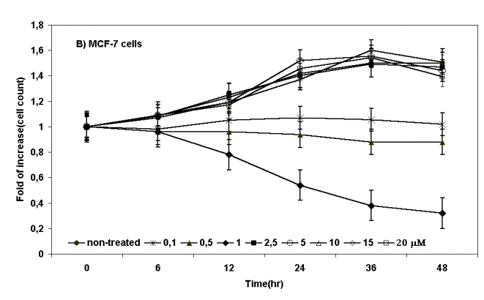
Βασικές αρχές για την συγκρότηση ενός χημειοθεραπευτικού συνδυασμού
Τα χρησιμοποιούμενα φάρμακα
πρέπει να δίνονται στις μέγιστες
προβλεπόμενες δόσεις και οι κύ-
να επαναλαμβάνονται ανά τακτά
χρονικά διαστήματα.
Θα πρέπει να χρησιμοποιούνται φάρμακα με αποδεδειγμένη δράση και σε μονοθεραπεία
Να συνδυάζονται φάρμακα με διαφορετικό μηχανισμό δράσης
Να συνδυάζονται φάρμακα δρώντα σε διαφορετική φάση του κυττ. κύκλου
Προτιμότεροι οι συνδυασμοί φαρμάκων με αποδεδειγμένη συνέργεια
Να μην προκύπτει αθροιστική ή συνεργική τοξικότητα

Slide 24
Principles of Designing a Chemotherapy Combination
•Chemotherapy doses should be administered at maximal tolerated levels and cycles repeated at regular intervals.
Use drugs with proven activity as monotherapy
• Combine drugs with different mechanisms of action
• Combine agents acting in different phases of the cell cycle
• Prefer combinations with proven synergy
• Avoid cumulative or synergistic toxicity

Slide 25
Η ένταση ενός χημειοθεραπευτικού συνδυασμού μπορεί να αυξηθεί, χωρίς να αυξηθούν οι δόσεις των φαρμακων
The intensity of a chemotherapy regimen may be increased without raising individual drug doses.
    Κλασσικό σχήμα CHOP Ανά 21 ημέρες
      Κυκλοφωσφαμίδη 750 mg/m²
      Αδριαμυκίνη 50 mg/m²
      Βινκριστίνη 1.4 mg/m²
      Πρεδνιζόνη 60 mg/m²
Εντατικοποιημένο σχήμα CHOP
Ίδιες δόσεις ανά 14 ημέρες
Classic CHOP regimen every 21 days):
• Cyclophosphamide 750 mg/m²
• Doxorubicin 50 mg/m²
• Vincristine 1.4 mg/m²
• Prednisone 60 mg/m²
Dose‑dense CHOP regimen:
• Same doses every 14 days

Slide 26
Σχεδιασμός θεραπευτικής στρατηγικής
Therapeutic Strategy Planning
Στόχοι της θεραπείας
  Εκρίζωση της νόσου – Ίαση
  Ελαχιστοποίηση νόσου για εξαφάνιση ή περιορισμό επικίνδυνων ή ενοχλητικών συμπτωμάτων
  Ελαχιστοποίηση νόσου και εφαρμογή άλλης επιλογής που επιτυγχάνει εκρίζωση επί ελαχίστης νόσου
  Ανίατη νόσος και παρηγορητική θεραπεία
  Εφαρμογή μόνο υποστηρικτικής αγωγής
Therapy objectives:
Disease eradication – Cure
• Reduction of disease burden to eliminate or control dangerous or symptomatic manifestations
• Disease reduction allowing subsequent curative therapy at minimal residual disease
• Incurable disease: palliative treatment
• Supportive care only

Slide 27
Είδη χημειοθεραπείας-Types of Chemotherapy
Προθεραπεία (θεραπεία ελάττωσης του φορτίου της νόσου)
Θεραπεία εφόδου
Θεραπεία εδραίωσης– Θεραπεία μετά την ύφεση
Θεραπεία συντήρησης της ύφεσης – Θεραπεία υπολειμματικής νόσου
Προεγχειρητική χημειοθεραπεία ή νεοεπικουρική
Επικουρική ή προφυλακτική ή συμπληρωματική χημειοθεραπεία
Θεραπεία υποτροπής
Θεραπεία διάσωσης
Debulking therapy / Prophase
• Induction therapy
• Consolidation (post‑remission therapy)
• Maintenance therapy / Minimal residual disease treatment
• Neoadjuvant chemotherapy
• Adjuvant chemotherapy
• Relapse treatment
• Salvage treatment

Slide 28
Χορήγηση χημειοθεραπείας-Chemotherapy Administration
ΘΕΡΑΠΕΥΤΙΚΑ ΠΡΩΤΟΚΟΛΛΑ:
  συνδυασμός φαρμάκων/θεραπειών και χρονοδιάγραμμα χορήγησης του ανάλογα με το είδος και χαρακτηριστικα της νεοπλασίας
  Συγκροτούνται από διεθνείς επιστημονικές εταιρείες (SIOPE,COG, NET…)
THERAPEUTIC PROTOCOLS:
Combinations of drugs/therapies and their administration schedule depending on cancer type and characteristics.
Protocols are established by international scientific groups (SIOPE, COG, NET…).

Slide 29
Σχεδιασμός του θεραπευτικού πρωτοκόλλου Therapeutic Protocol Design
Χρονική αλληλουχία χορήγησης πολλών φαρμάκων (σειρά χορήγησης, διάρκεια ασφαλούς έγχυσης)
    Ταχεία έγχυση πλατίνας αυξάνει την νεφροτοξικότητά της
    Πολύ βραδεία χορήγηση της μελφαλάνης προκαλεί μερική αδρανοποίηση του φαρμάκου
Διάστημα επανάληψης του σχήματος (Timing)
    Το προβλεπόμενο μεσοδιάστημα μεταξύ των κύκλων είναι τόσο που να εξασφαλίζει την σταδιακή συρρίκνωση του όγκου
Προφυλακτικά των επιπλοκών φάρμακα
    Φυλλινικό οξύ σαν «αντίδοτο» φθοριοουρακίλης, μεθοτρεξάτης
    Mesna σαν «αντίδοτο» κυκλοφωσφαμίδης και ιφωσφαμίδης
    Η μπλεομυκίνη προκαλεί υψηλό πυρετό αλλεργικού τύπου στο 40% των ασθενών και συγχορηγείται με παρακεταμόλη ± κορτικοειδή
    Δεξραζοξάνη σαν προφύλαξη της καρδιοτοξικής δράσης των ανθρακυκλινών
• Chronological sequence of multiple drugs (order of administration, infusion safety duration)
– Rapid infusion of platinum agents increases nephrotoxicity
– Very slow infusion of melphalan causes partial inactivation
• Cycle timing: intervals must ensure continuous tumor shrinkage
• Prophylactic medications:
– Folinic acid as “antidote” to 5‑FU, methotrexate
– Mesna as “antidote” to cyclophosphamide and ifosfamide
– Bleomycin causes high fever in ~40% → give paracetamol ± corticosteroids
– Dexrazoxane protects against anthracycline‑induced cardiotoxicity

Slide 30
.
Σχεδιασμός του
θεραπευτικού πρωτοκόλλου
Φαρμακευτικά καταφύγια:
Τα λευχαιμικά και τα άλλα νεοπλασματικά κύτταρα βρίσκουν συχνά άσυλο σε ορισμένους ιστούς, όπως στο κεντρικό νευρικό σύστημα (ΚΝΣ), στο οποίο ορισμένες χημειοθεραπευτικές ουσίες δεν μπορούν να εισέλθουν λόγω περιορισμών στη μεταφορά τους.
Γι αυτό το λόγο γίνεται ενδορραχιαία χορήγηση χημειοθεραπευτικών
Pharmacologic Sanctuaries
Leukemic and other neoplastic cells may find sanctuary in certain tissues such as the CNS, where some chemotherapeutic agents cannot penetrate due to transport limitations. For this reason, intrathecal chemotherapy is administered.

Slide 31
Παραδείγματα Θεραπευτικών
Πρωτοκόλλων

Slide 32
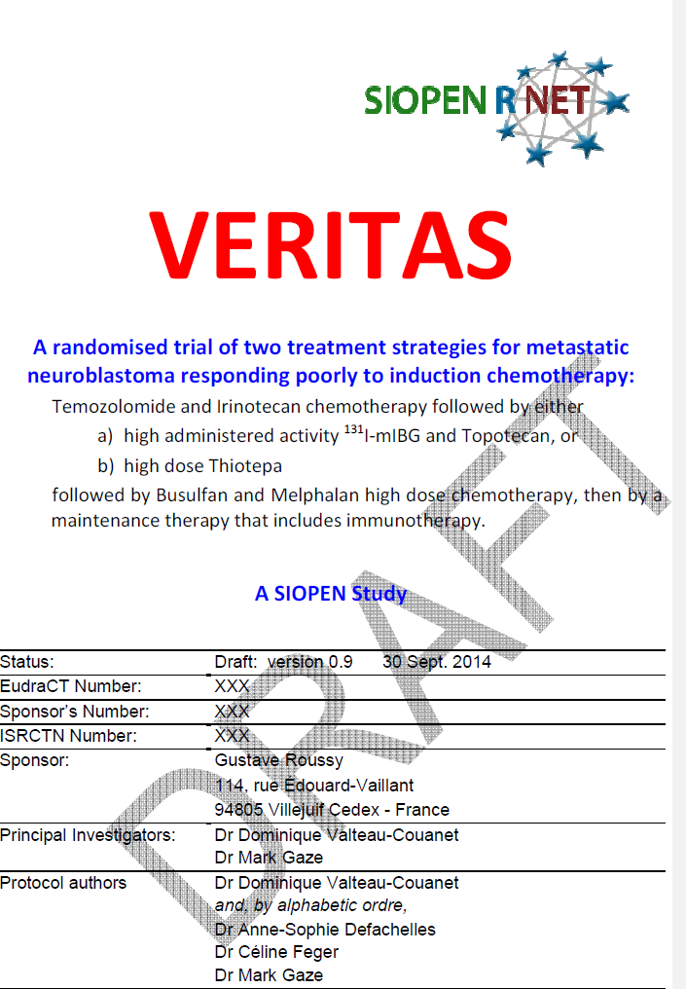


Slide 33
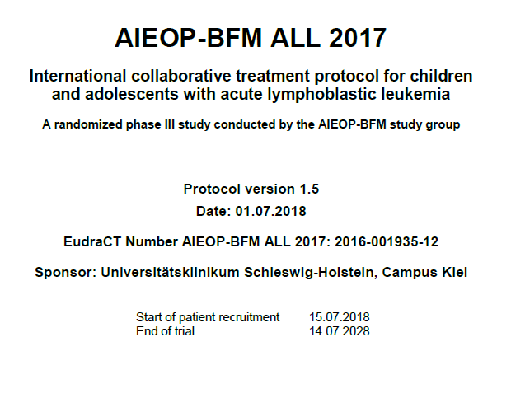
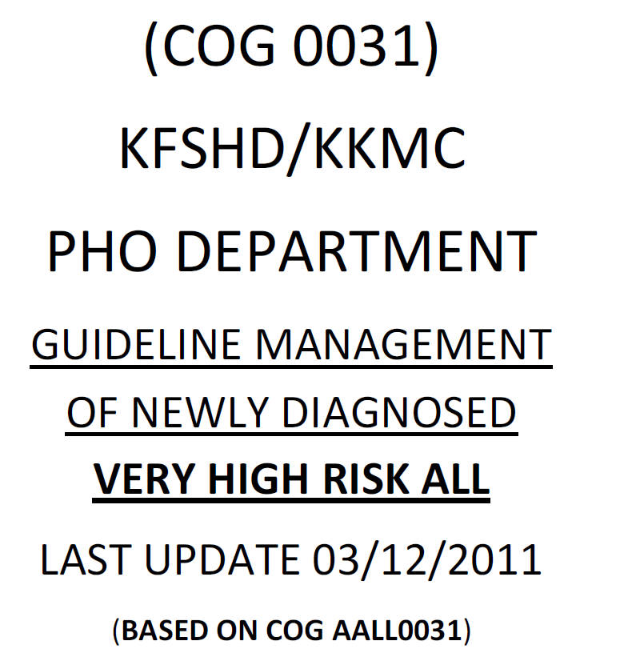
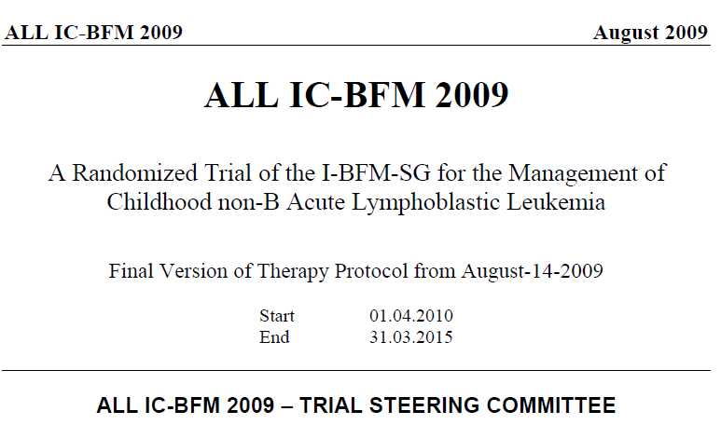

Slide 34
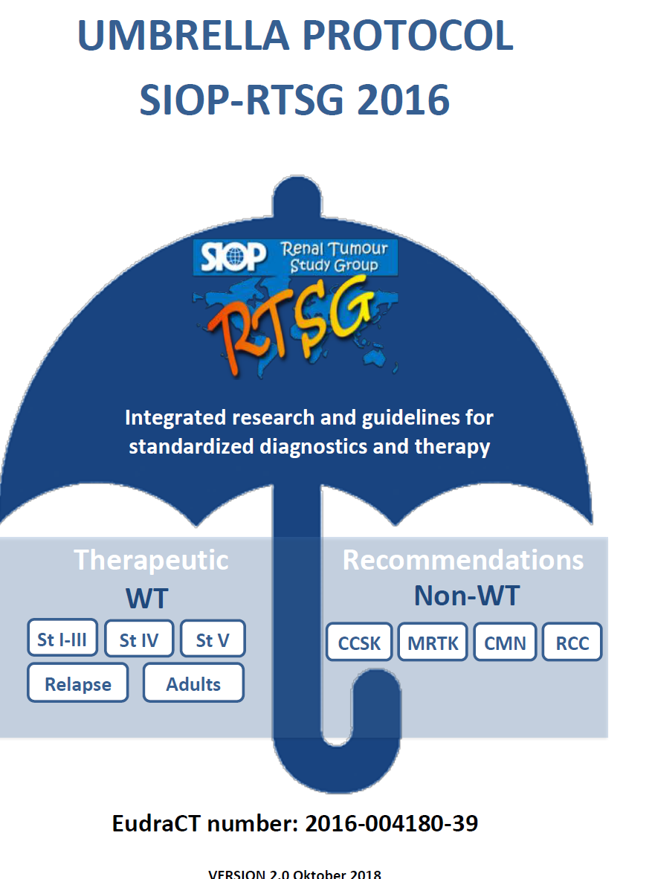
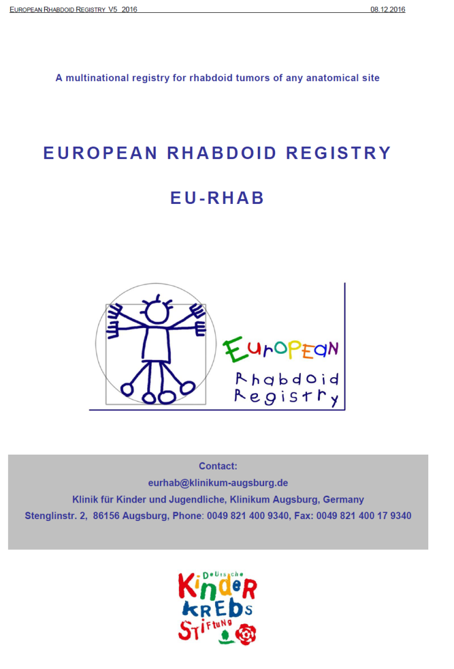
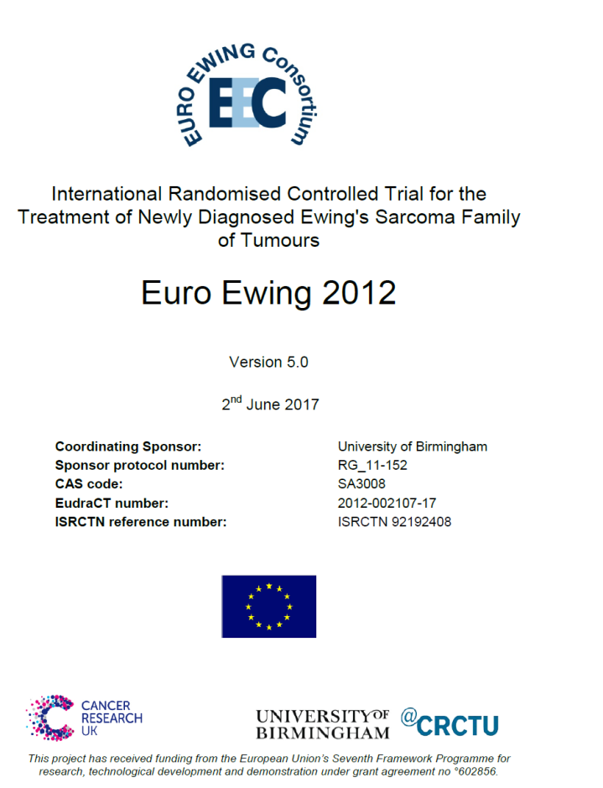

Slide 35
Προσέγγιση του ασθενούς για τη χορήγηση χημειοθεραπείας
Patient Approach for Chemotherapy Administration
Θέματα που αφορούν το είδος της νόσου
Θέματα που σχετίζονται με τον ασθενή
Issues related to the type of disease
Issues related to the patient

Slide 36
Approach for Chemotherapy Administration
Θέματα που αφορούν το είδος της νόσου
ιστολογική διάγνωση και των επί μέρους χαρακτήρων αυτής
  Βιολογικοι χαρακτηρες
  Κλασμα αυξησης
  αγγειοβριθεια
εντόπιση της νόσου
έκταση της νόσου (σταδιοποίηση)
Issues related to the disease:
• Histologic diagnosis and its characteristics
• Biological features
• Growth fraction
• Vascularity
• Disease site
• Disease extent (staging)

Slide 37
Προσέγγιση του ασθενούς
με νεοπλασματική νόσο.
Θέματα που αφορούν το είδος της νόσου
Αξιολόγηση βιολογικών χαρακτήρων της νόσου
  Ανοσοφαινοτυπικοί χαρακτήρες – π.χ.
    έκφραση CD20 (λεμφοϋπερπλασίες Β-κυττάρων),
    έκφραση CD30 (κύτταρο Reed-Sternberg)
    έκφραση HER2 (κύτταρο καρκίνου μαστού)
  Κυτταρογενετικά ευρήματα π.χ.
    ανίχνευση t(8;21) σε ΟΜΛ = ΟΜΛ-Μ2 καλής πρόγνωσης
    ανίχνευση t(9;22) σε ΟΛΛ = κακή πρόγωση  θεραπευτικό πλάνο για άμεση εφαρμογή Allo-SCT στην πρώτη ύφεση
  Ρυθμός κυτταρικού πολ/μου του νεοπλασμ. πληθυσμού π.χ.
    GF <5% σε οζώδες NHL  τακτική “watch and wait”
    GF 100% σε διάχυτο NHL από μικρά κύτ. = Λέμφωμα Burkitt
  Είδος διαταραγμένων ενδοκυττάριων μεταβολικών οδών
    ανίχνευση της μετάλλαξης JAK-2V617F θέτει την διάγνωση μυελοϋπερπλαστικού συνδρόμου
    ανίχνευση μετάλλαξης του γονιδίου p53 σε ασθενή με Β-ΧΛΛ αποτρέπει την χορήγηση θεραπείας με fludarabin.
  Επαγωγή ανοσολογικής αντίδρασης και είδος αυτής π.χ.
    Μελάνωμα, υποπλαστικό μυελοδυσπλαστικό σύνδρομο
Disease-Related Factors / Biological Evaluation
Assessment of biological characteristics:
• Immunophenotypic markers
• Cytogenetic findings
• Proliferation rate
• Mutational status
Patient approach in neoplastic disease.

Slide 38
Προγνωστική αξία του κλάσματος αύξησης μιάς νεοπλασίας (GF) Prognostic Value of Growth Fraction (GF)
Υψηλότερο κλάσμα αύξησης (GF) χαρακτηρίζει τις επιθετικότε-ρες νεοπλασίες και τους ταχέως εξελισσόμενους όγκους
Νεοπλασίες με χαμηλό GF σε ηλικιωμένους ασθενείς μπορεί για ένα διάστημα να παρακολουθούνται μόνο χωρίς θεραπεία
Το GF δεν μένει σταθερό στην πορεία ενός όγκου και αυξήσεις του συνοδεύουν «μεταμόρφωση» δηλαδή επιθετικότερη συμπεριφορά της νόσου.
Το ύψος του GF οφείλει να επηρεάζει το είδος της αντινεοπλα- σματικής θεραπείας που πρόκειται να χορηγηθεί.
Νεοπλασίες με υψηλό GF:
  Απαιτούν συνδυασμένη χημειοθεραπεία και όχι ακτινοθεραπεία
  Ανταποκρίνονται καλύτερα σε διφασικά ή εναλλακτικά σχήματα
  Δεν ανταποκρίνονται σε αλκυλιούντες παράγοντες και βιολογικούς τροποποιητές
High GF indicates more aggressive tumors.
Low GF tumors in elderly patients may be observed initially without therapy.
GF may change during tumor evolution and increases may indicate transformation to a more aggressive form.
Therapeutic choices must consider GF.
High-GF tumors:
• Require combination chemotherapy
• Respond better to alternating regimens
• Do not respond to alkylators or biologic modifiers

Slide 39
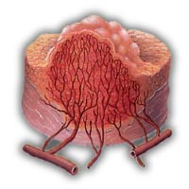
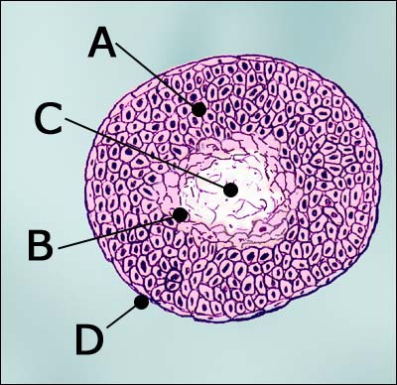
Η σημασία της αγγειοβρίθειας μιάς νεοπλασίας
Πολύ αγγειοβριθείς όγκοι εμφανίζουν αντί-σταση στην χημειοθεραπεία και επιθετικές υποτροπές
Ογκοι με αυξημένη κυτταροβρίθεια και υψηλό GF δυνατόν να εμφανίσουν κεντρική νέκρωση, αυτόματα ή μετά από χημειοθεραπεία
Νέα διάσταση στην αντινεοπλασματική θεραπεία είναι η χρησιμοποίηση αντιαγγειογενετικών φαρμάκων
Δεν υπάρχει ακόμα σαφής εμπειρία για τον ρόλο αυτών των φαρμάκων σε συνδυασμό με συμβατική χημειοθεραπεία

Slide 40

Importance of Tumor Vascularity
Highly vascular tumors show resistance to chemotherapy and aggressive relapse patterns.
Tumors with high cellularity and high GF may develop central necrosis spontaneously or after chemotherapy.
Anti-angiogenic therapy is emerging, but its role with classical chemotherapy remains unclear.

Slide 41
Προσέγγιση του ασθενούς για τη χορήγηση χημειοθεραπείας
.
Θέματα που σχετίζονται με τον ασθενή
  Ηλικία
  Έλεγχος λειτουργίας ζωτικών οργάνων (ήπατος, νεφρών, καρδιάς, πνευμόνων κλπ)
  Ενημέρωση και απόκτηση συγκατάθεσης του ασθενούς/της οικογένειάς του για την σχεδιαζόμενη θεραπεία
  Παρακολούθηση της ανταπόκρισης στην θεραπεία
Patient-Related FactorsAge
Assessment of vital organ function (liver, kidneys, heart, lungs, etc.)
Patient/family informed consent
Monitoring therapeutic response

Slide 42
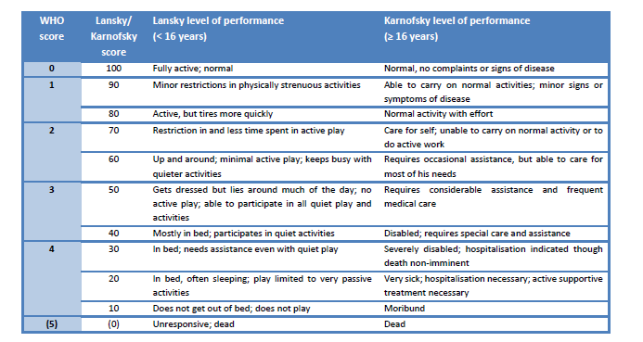
.
Προσέγγιση του ασθενούς για τη χορήγηση χημειοθεραπείας
Θέματα που σχετίζονται με τον ασθενή

Slide 43
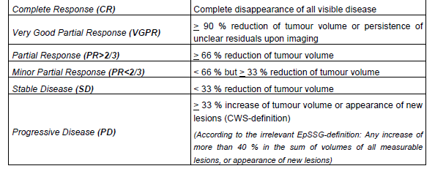
Αξιολόγηση της ανταπόκρισης στην αντινεοπλασματική θεραπεία
Απεικονιστικές ή μοριακές μεθόδους
Αντικειμενική ανταπόκριση
  Πλήρης ύφεση (CR)
  Πλήρης ύφεση μή τεκμηριωμένη μοριακά (nCR)
  Πολύ καλή μερική ύφεση (vgPR)
  Μερική ύφεση (PR)
  Μικρή ανταπόκριση (MR)
Σταθερή νόσος (SD)
Εξελικτική νόσος (PD)

Slide 44
Υποστηρικτική αγωγή Ι.
Supportive care
Εξασφάλιση μεγάλης φλεβικής οδού ή ειδικής οδού προσπέλασης για την χορήγηση των φαρμάκων
  Κεντρικοί υποκλείδιοι ή σφαγιτιδικοί καθετήρες
  central line catheteres
  Ενθέματα Port-cath
  Συσκευές Omaya
Επαρκής αντιεμετική αγωγή
  Κορτικοειδή
  Η3-αναστολείς (σετρόνες)
Προφύλαξη συνδρόμου λύσης
  Επαρκής ενυδάτωση - αλκαλοποίηση ούρων
  Αλλοπουρινόλη, ρασμπουρικάση
Υποστήριξη της μυελοτοξικής φάσης
  Αντιβιοτική/ αντιμυκυτιακή προφύλαξη
  Αυξητικός παράγοντας
  Υποστήριξη της βλεννογονίτιδος
Ensuring adequate venous access (central venous catheters, port systems, Ommaya reservoirs)
Adequate antiemetic therapy
Prevention of tumor lysis syndrome (hydration, alkalinization, allopurinol, rasburicase)
Support during myelotoxic phase (antibiotic/antifungal prophylaxis, growth factors, mucositis management)

Slide 45
Supportive Care II
Υποστηρικτική αγωγή ΙΙ.
Υποστήριξη της ανοσοκαταστολής
    Πρωτογενής ή δευτερογενής αντιμυκητιασική προφύλαξη
    Προφύλαξη από Pneumocyctis Carinii
    Προφύλαξη αναζωπύρωσης VZV και HBV λοίμωξης
    Ενδοφλέβια γ-σφαιρίνη
Μεταγγίσεις παραγώγων αίματος
    Ακτινοβολημένα παράγωγα σε αλλομεταμοσχευμένους ασθενείς ή σε όσους έχουν CD4+ λεμφοκύτταρα < 200/μl
Γαστροπροστασία (αναστολείς αντλίας πρωτονίων)
Κυτταροπροστατευτικοί παράγοντες
    Αντιοξειδωτικά, βιταμίνη Ε, φυλικό οξύ
Καρδιοπροστασία
    Λιποσωμιακά σκευάσματα ανθρακυκλινών
    Δεξραζοξάνη
Προφύλαξη γονάδων
  GNRH ανάλογα
Prophylaxis:
Immunosuppression
• Antifungal agents (primary/secondary)
• Pneumocystis jirovecii
• Reactivation of VZV and HBV
IV immunoglobulin
Blood product transfusions (irradiated if needed)
Gastroprotection (PPIs)
Cytoprotective agents
Cardioprotection (liposomal anthracyclines, dexrazoxane)
Gonadal protection (GnRH analogues)

Slide 46
Προβλήματα που σχετίζονται με τη χημειοθεραπεία τοξικότηταChemotherapy-Related Toxicity
Classical chemotherapy affects normal rapidly proliferating tissues:
• Bone marrow
• Hair follicles
• Gastrointestinal mucosa
Common toxicities:
Myelosuppression
Mucositis
Nausea and vomiting
Alopecia
Nephrotoxicity
SIADH
Hepatotoxicity
Cardiotoxicity
Neurotoxicity
Hypersensitivity
Extravasation injury
Η κλασσική χημειοθεραπεία δεν είναι ειδική μόνο για τα καρκινικά κύτταρα
Προσβάλλει και τα φυσιολογικά κύτταρα ιδιαίτερα αυτά που πολλαπλασιάζονται γρήγορα.
Iδιαίτερα ευαίσθητα:
  Μυελός των οστών
  Θύλακες των τριχών
  Βλεννογόνος του πεπτικού συστήματος (από το
  στόμα έως το ορθό)
Μυελοκαταστολή
Βλεννογονίτιδα
Ναυτία και έμετος
Αλωπεκία
Νεφροτοξικότητα
Συνδρομο απρόσφορης έκκρισης αντιδιουρητικής ορμόνης
Ηπατοτοξικότητα
Καρδιοτοξικότητα
Νευροτοξικότητα
Υπερευαισθησία
Νέκρωση δέρματος από εξαγγείωση

Slide 47
Προβλήματα που σχετίζονται με τη χημειοθεραπεία
Chemotherapy-Related Problems
Ανθεκτικότητα:
Ορισμένα νεοπλασματικά κύτταρα, όπως λ.χ. αυτά του μελανώματος, έχουν έμφυτη ανθεκτικότητα προς τα περισσότερα αντικαρκινικά φάρμακα.
Ένας νεοπλασματικόςκλώνος μπορεί να μεταλλαχθεί κάτω από την πίεση των χημειοθεραπευτικών και να αντιπαρέλθει το συγκεκριμένο μηχανισμό δράσης του φαρμάκου και επομένως να επιβιώσει
Πολυφαρμακευτική ανθεκτικότητα: Οφείλεται στη σταδιακή επιλογή ενός γονιδίου με ενισχυμένη έκφραση, το οποίο κωδικοποιεί μία διαμεμβρανική πρωτεΐνη (γλυκοπρωτείνης-Ρ.) Η ανθεκτικότητα οφείλεται στην άντληση και αποκομιδή του φαρμάκου εκτός του κυττάρου, που γίνεται με τη βοήθεια της και με κατανάλωση ΑΤΡ.
Δευτεροπαθείς κακοήθειες : Επειδή τα περισσότερα αντινεοπλασματικά φάρμακα είναι μεταλλαξογόνα, είναι πιθανό να αναπτυχθούν νεοπλάσματα. οξεία μη 1Ο ή και περισσότερα χρόνια μετά την ίαση από τον αρχικό καρκίνο.
Resistance
Some cancer cells have intrinsic drug resistance.
Mutations under chemotherapy pressure lead to survival of resistant clones.
Multidrug resistance is often mediated by P-glycoprotein with ATP-dependent drug efflux.
Secondary malignancies may occur years after exposure due to mutagenic effects.

Slide 48
Συμπερασματικά
Η κλασσική χημειοθεραπεία…
Summary – Classical Chemotherapy.
Περιλαμβάνει Χημικές ενώσεις που καταστρέφουν νεοπλασματικά και μη, ταχέως αναπτυσσόμενα κύτταρα
Για την εφαρμογή της λαμβάνονται παράμετροι που έχουν να κάνουν με το είδος και τα χαρακτηριστικά της νόσου αλλά και τον ασθενή
Ο συνδυασμός φαρμάκων είναι αποτελεσματικότερος από τη μονοθεραπεία
Χορηγείται σε «κύκλους»: επαναλαμβανόμενες δόσεις σε συγκεκριμένη χρονική απόσταση που καθορίζεται από τα βιολογικά χαρακτηριστικά της νόσου, την ανταπόκριση και τις παρενέργειες
Μπορεί να χορηγηθεί ποικιλοτρόπως και ο στόχος δεν είναι πάντα η ίαση
Δεδομένου ότι κατατρέφει και υγιή κύτταρα και είναι εξαιρετικά μεταλλαξιογόνος,γίνεται στενή παρακολούθηση και υποστήριξη για επιπλοκές άμεσες και απώτερες
Cytotoxic chemicals destroy rapidly dividing cancer and normal cells.
Treatment planning depends on disease- and patient-related factors.
Combination therapy is more effective than monotherapy.
Given in cycles based on tumor biology and toxicity.
Requires close monitoring due to acute and long-term complications.

